Slide 1
МБОУ Новосельская ООШ
Родительское собрание
в 1 классе
Учитель начальных классов
Качуровская Елена Васильевна
ОКТЯБРЬ – 2020г.

Slide 3
ПОВЕСТКА СОБРАНИЯ:
Педагогическая диагностика готовности учащихся 1 класса.
Знания умения и навыки по предметам, приобретенные за сентябрь-октябрь
3. Итоги анкетирования детей и родителей.
4. Мероприятия за 1 четверть.
Мероприятия во 2 четверти.
6. Родительский университет «Ваш ребенок – первоклассник!»
7. Разное.

Slide 4
.
1. Педагогическая диагностика готовности учащихся 1 класса
ОКТЯБРЬ – 2020г.

Slide 5
Педагогическая диагностика готовности учащихся 1 класса Дата:21 – 25 сентября2020г. Учитель: Качуровская Елена Васильевна
№ п/п | Список учащихся | Задание №1 | Задание №2 | Задание №3 | Задание №4 | Задание №5 | Задание №6 | Задание №7 | Задание №8 | Задание №9 | Задание №10 | Задание №11 | Задание №12 | Задание №13 | Итого баллов
1 | Афанасьева Снежана | 3 | 3 | 3 | 2 | 3 | 3 | 2 з/с ц/с | 1 | 2 | 2 | 3 | 2 | 2 | 31
2 | Егорова София | 2 | 3 | 3 | 1 | 3 | 3 | 2 з/с | 1 | 3 | 3 | 3 | 2 | 2 | 31
3 | Муравьева Ксения | 3 | 3 | 3 | 1 | 3 | 3 | 2 з/с | 1 | 3 | 2 | 3 | 2 | 2 | 31
4 | Сергеев Арсений | 2 | 2 | 3 | 1 | 3 | 2 | 2 ш/с | 1 | 3 | 2 | 3 | 2 | 2 | 28
Баллов по классу: |  | 10 | 11 | 12 | 5 | 12 | 11 | 8 | 4 | 11 | 9 | 12 | 8 | 8 | 121
Максимальное количество баллов |  | 12 | 12 | 12 | 12 | 12 | 12 | 12 | 12 | 12 | 12 | 12 | 8 | 8 | 148

Slide 6
2. Знания умения и навыки по предметам.
Речь письменная и устная.
Предложения.
Слова
Слоги и деление слов на слоги
Ударения
Узнали 6 гласных букв и 7 согласных букв
Звуки согласные (глухие и звонкие, мягкие и твердые)
Звуки гласные, обозначающиеся твердость и мягкость.
Слоги слияния
Составление маленьких рассказов.
Составление «рассыпанных» предложений
Рабочая строка
Строчные и заглавные буквы
Письмо под диктовку
Списывание с печатного текста
Знание чисел и цифр
Знаки больше, меньше и равно
Равенство и неравенство
Сантиметр
Насколько больше (меньше)
Различия между насекомыми, рыбами, птицами, зверями
Геометрический материал (точка, многоугольники, луч, отрезок, прямая, кривая, ломаная
Увеличение и уменьшение числа
Шуточные задачи, задачи на мышление, память, внимание
Домашний адрес
Символы России
Части растений…..
3 основных цвета (красный синий, желтый)
Ноты
Правила поведения в школе, столовой, на перемене и т.д
Инструктажи по технике безопасности

Slide 7
3. Итоги анкетирования
(родители и дети)
ОКТЯБРЬ – 2020г.

Slide 8
Родители: АНКЕТА №1
1. В какую школу пошел учиться в 1 класс Ваш ребенок?
В ближайшую к Вашему дому школу - (25%)
В ту школу, которую Вы специально выбирали - (75%)
2. Посещал ли Ваш ребенок детский сад?
-Да - (100%)
3. В каком возрасте Ваш ребенок пошел в школу?
- с 6 до 7 - (25%) - с 7 до 8 лет – (75%)
4. Проходил ли Ваш ребенок подготовку к школе?
Да, проходил в детском саду – 100%
5. Какова была, по Вашему мнению, готовность Вашего ребенка к обучению в первом классе?
- Высокая – 75% Средняя – 75%

Slide 9
6. Умел ли Ваш ребенок делать следующее, когда пошел в школу?
1) Узнавать большинство букв – 75%
2) Читать слова – 50%
3) Читать предложения – 0%
4) Писать буквы – 100%
5) Писать слова – 100%
б) Узнавать большинство цифр от I до 9 – 100%
7) Считать от 1 до 10 и обратно – 100%
8) Выполнять арифметические действия в пределах 10 – 75%
7. Хотел ли Ваш ребенок учиться, когда пошел в школу?
Да – 100%
8. Согласны ли Вы со следующими высказываниями, о начальной школе, в которой учится Ваш ребенок?
Согласен – 100%
Ваш ребенок будет чувствовать себя в школе комфортно
В школе будут учитывать индивидуальные особенности Вашего ребенка
Здоровье Вашего ребенка не ухудшится при обучении
В процессе обучения Ваш ребенок не потеряет интерес к учебе
В школе Вашего ребенка научат учиться
Школа будет заинтересована в том, чтобы Ваш ребенок хорошо учился

Slide 10
1. Охотно ли идёт ребёнок в школу? АНКЕТА №2
-неохотно
-без особой охоты
-охотно, с радостью – 100%
-затрудняюсь ответить
2. Вполне ли приспособился к школьному режиму? Принимает как должное новый распорядок?
-пока нет
-не совсем
-в основном, да – 100%
-затрудняюсь ответить
3. Переживает ли свои учебные успехи и неуспехи?
-скорее нет, чем да – 25%
-не вполне
-в основном да - 75%
-затрудняюсь ответить
4.Часто ли ребёнок делится с Вами школьными впечатлениями?
-иногда – 25%
-довольно часто – 75%
-затрудняюсь ответить
5.Каков преобладающий эмоциональный характер этих впечатлений?
-в основном отрицательные впечатления
-положительных и отрицательных примерно поровну
-в основном положительные впечатления – 100%
6. Сколько времени в среднем тратит ребёнок на выполнение домашних заданий? (Укажите конкретную цифру) – ОТ 30 МИНУТ ДО 1 ЧАСА

Slide 11
7.Нуждается ли ваш ребёнок в Вашей помощи при выполнении домашних заданий?
-довольно часто – 50%
-иногда – 25%
-не нуждается в помощи – 25%
- затрудняюсь ответить
8. Как ребёнок преодолевает трудности в работе?
-перед трудностями сразу пасует – 25%
-обращается за помощью – 75%
-старается преодолевать сам, но может отступить
-настойчив в преодолении трудностей
-затрудняюсь ответить
9.Способен ли ребёнок сам проверить свою работу, найти и исправить ошибки?
-сам этого сделать не может – 25%
-иногда может – 25%
-может, если его побудить к этому
-как правило, может – 25%
-затрудняюсь ответить – 25%
10. Часто ли ребёнок жалуется на товарищей по классу, обижается на них?
-довольно часто – 25%
-бывает, но редко – 50%
-такого практически не бывает – 25%
-затрудняюсь ответить
11. Справляется ли ребёнок с учебной нагрузкой без перенапряжения?
-нет
-скорее нет, чем да
-скорее да, чем нет – 100%
-затрудняюсь ответить

Slide 12
Дети:
Анкета для первоклассников по определению нагрузки.
1. Нравится тебе учиться в школе?
2. Что больше всего нравится в школе?
3. Какой из уроков ты полюбил?
(письмо – 75%, азбука – 50%,окруж. мир – 50%, математика – 50%, физкультура – 75%)
4.Какой из уроков тебе пока не нравится?
(окр.мир – 25%, математ.- 25%, музыка – 25%)
5. На каком уроке тебе труднее всего?
(письмо – 50%)
6.Как ты себя чувствуешь после уроков?
7. Какое занятие после уроков нравится больше всего?
(рисовать, кушать, читать, гулять)
8. Что хотел бы изменить? (ничего, классную доску сделать больше, урок письма изменить, род. собрания проводить чаще)

Slide 13
.
4. Мероприятия за 1 четверть
ОКТЯБРЬ – 2020г.

Slide 14
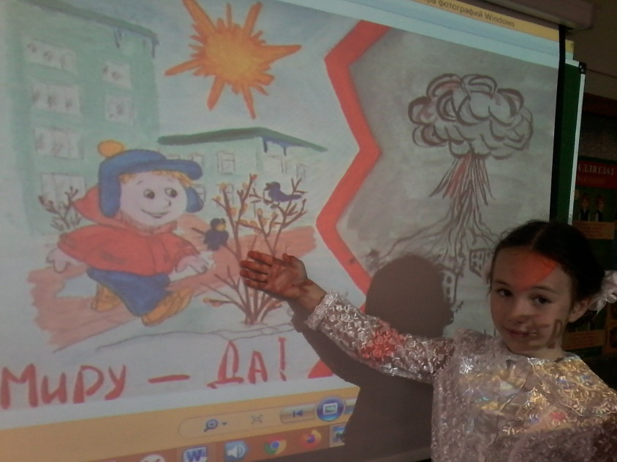
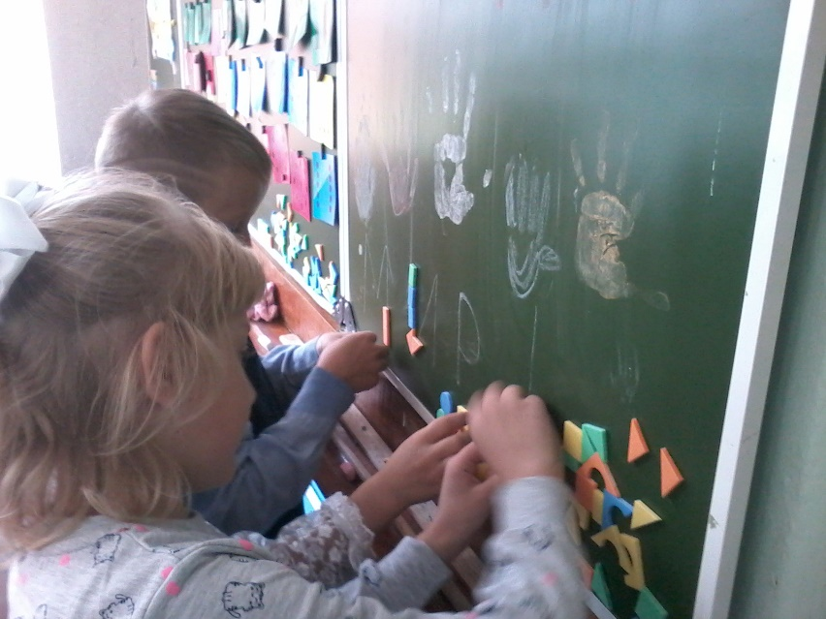
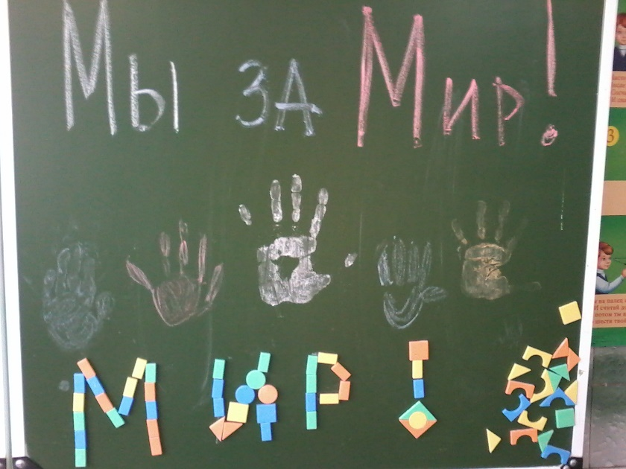
Что такое терроризм?

Slide 15
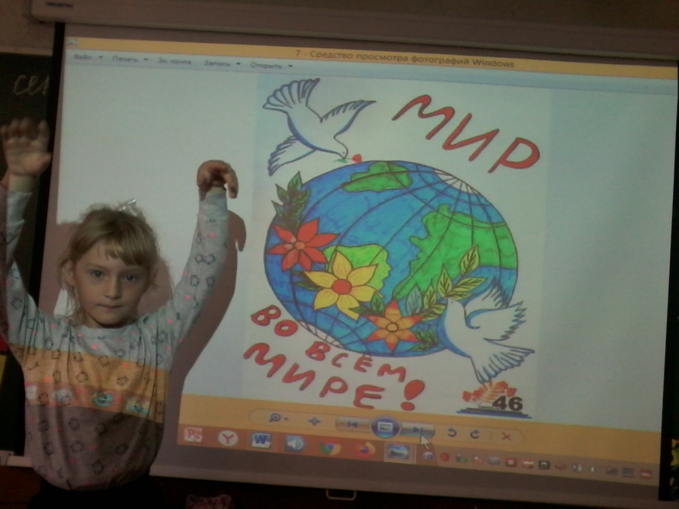
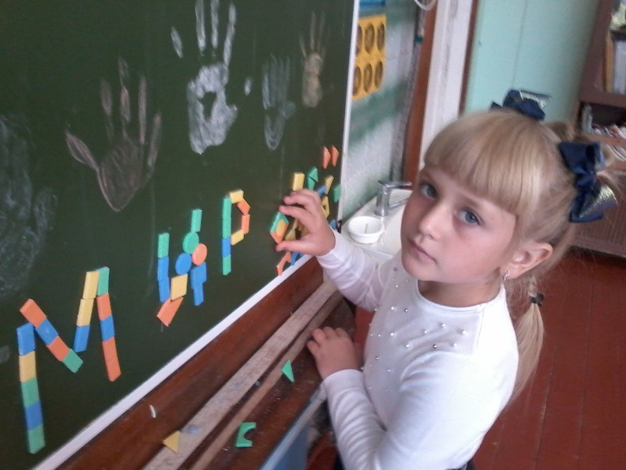

Slide 16
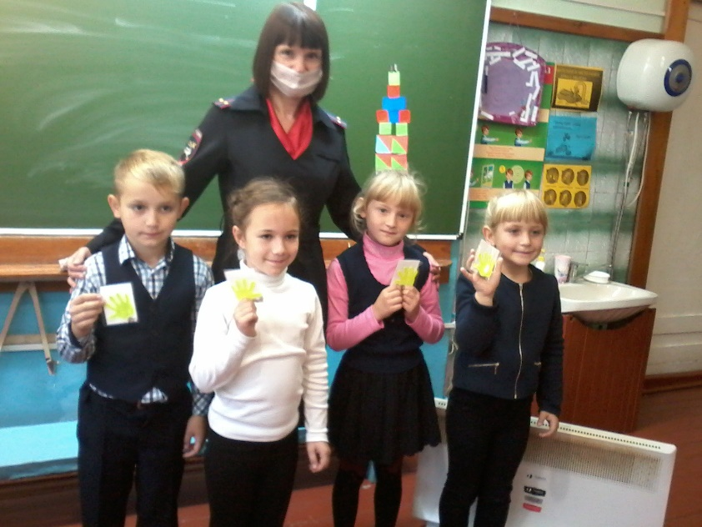
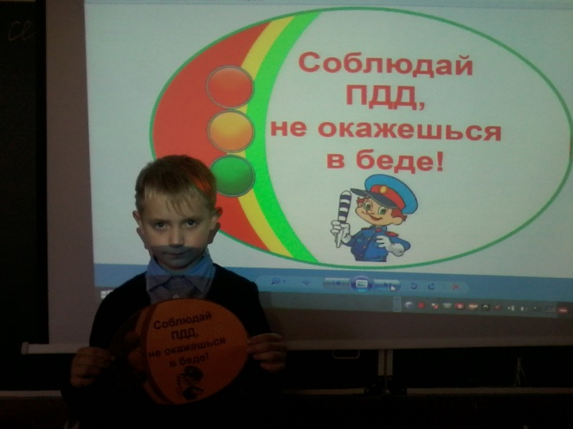
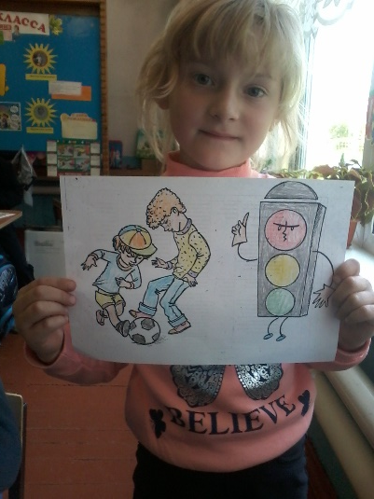
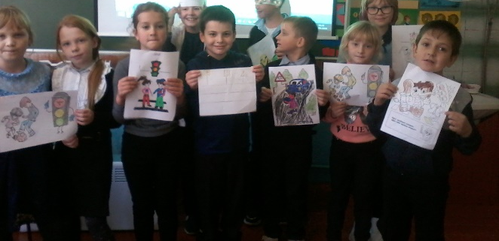
Пдд

Slide 17
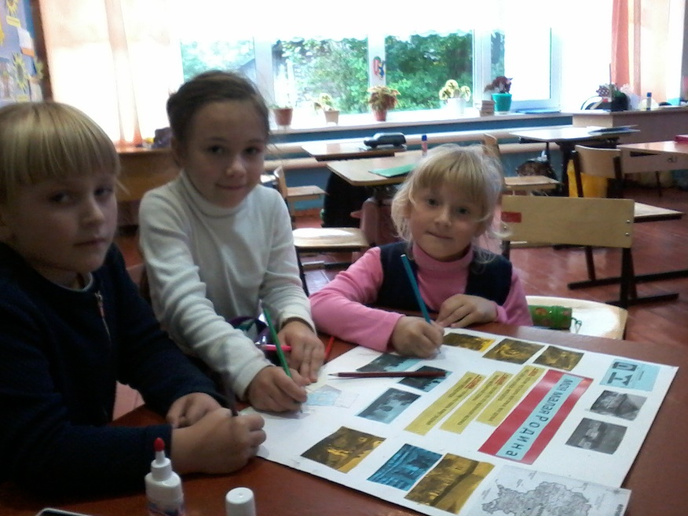
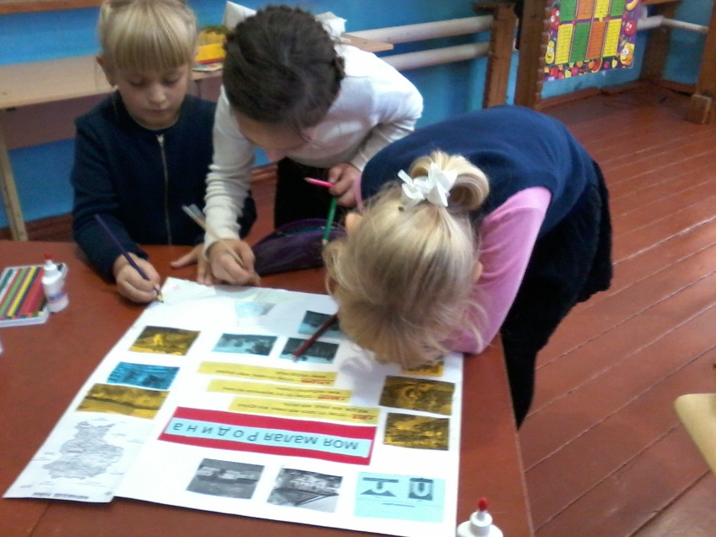
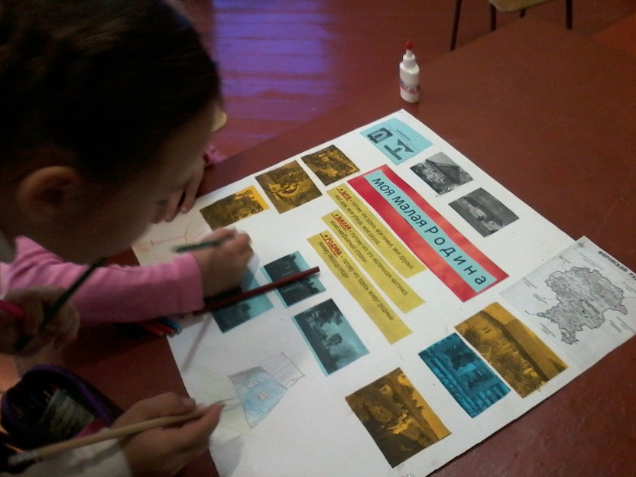
Проект «Моя малая Родина!»

Slide 18
Проект «Математика в числах и цифрах»

Slide 19
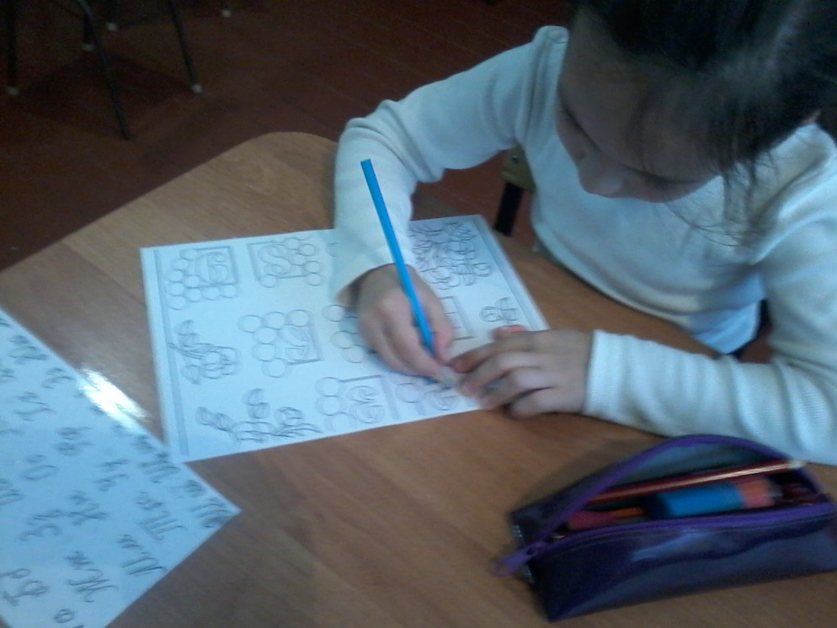
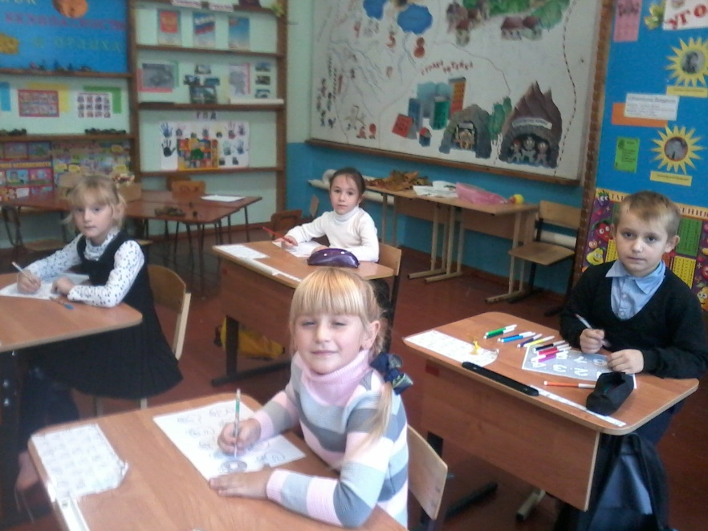
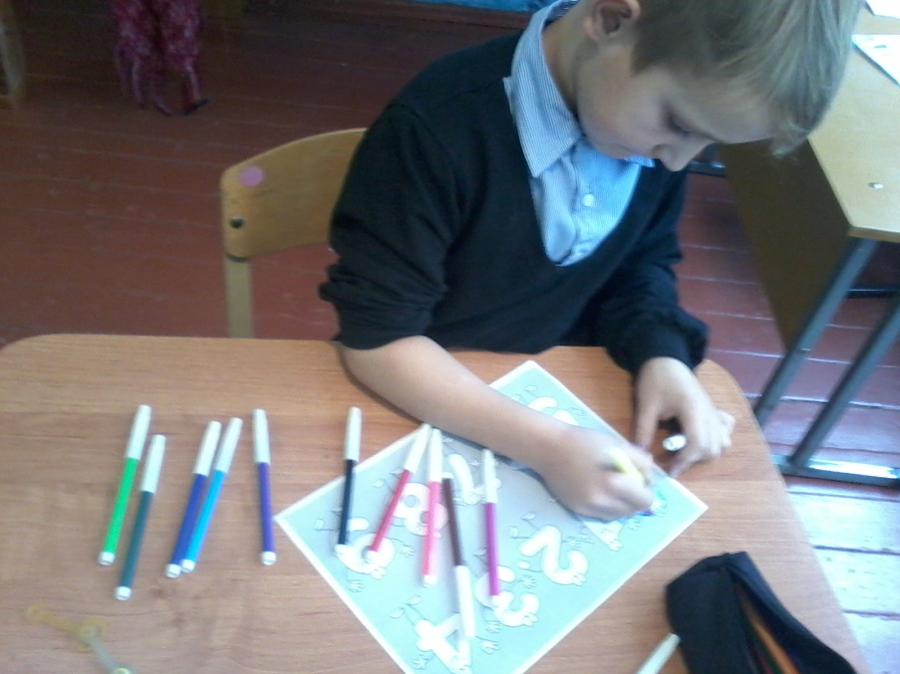
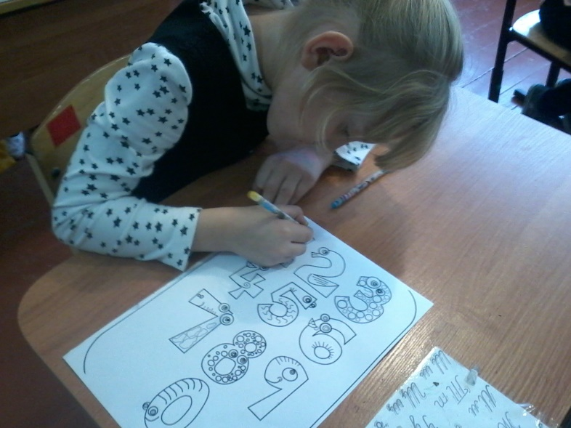

Slide 20
Дистанционная олимпиада «Старт»

Slide 21
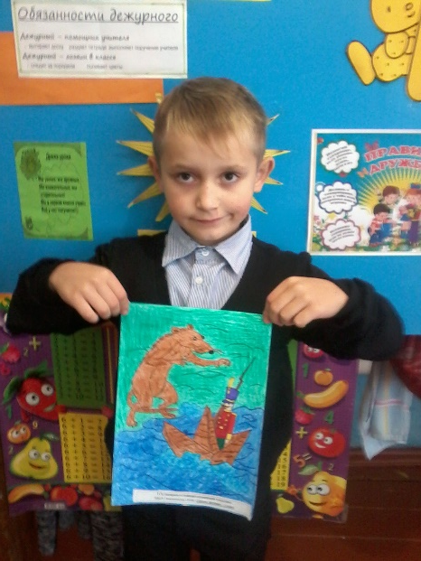
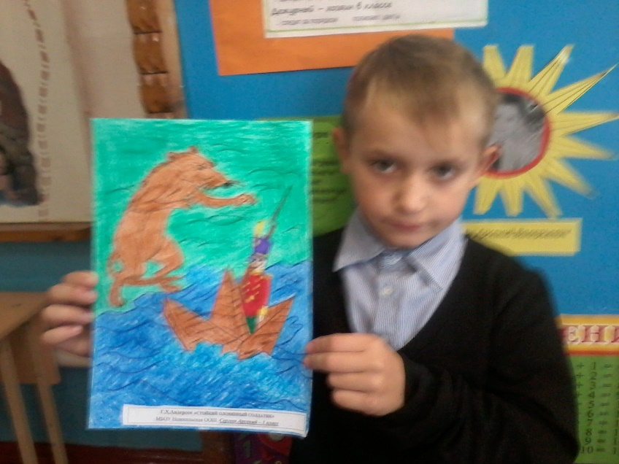
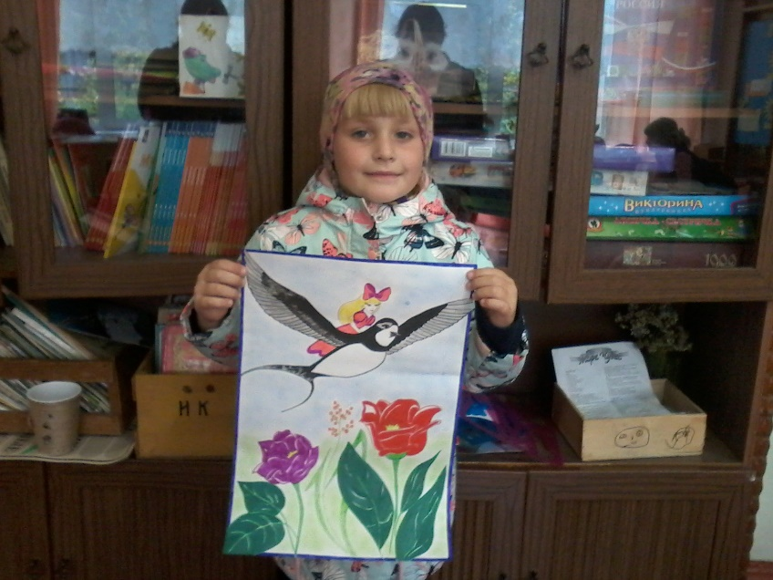
Конкурс по сказкам Андерсена

Slide 22
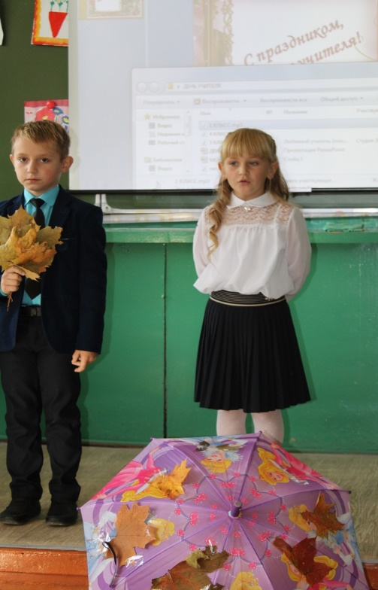
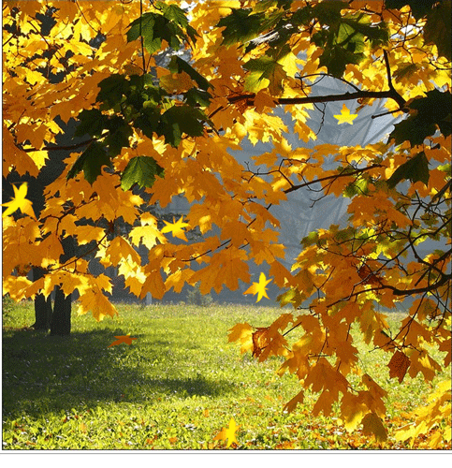
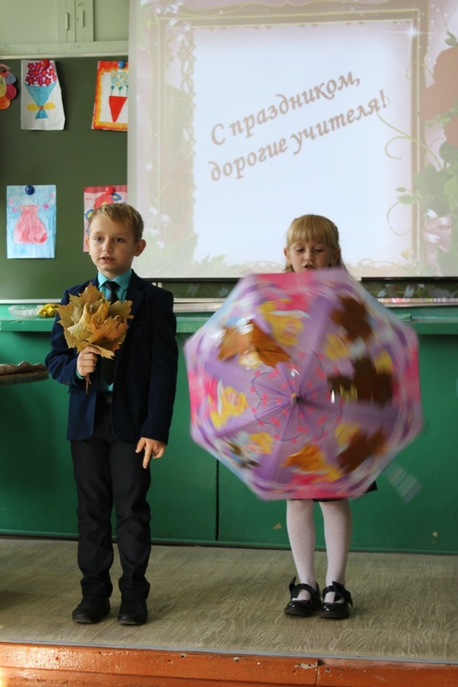
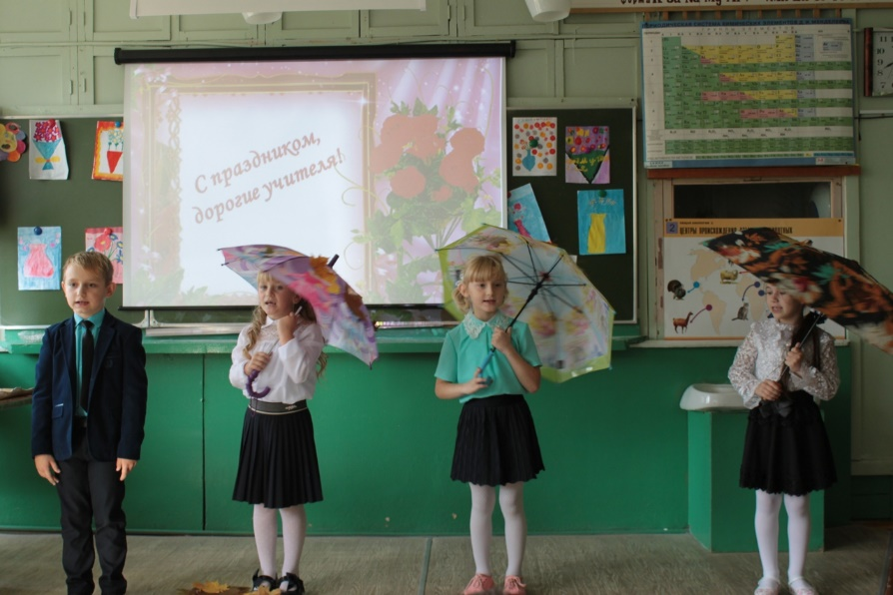
День учителя
ДЕНЬ УЧИТЕЛЯ!!!

Slide 23
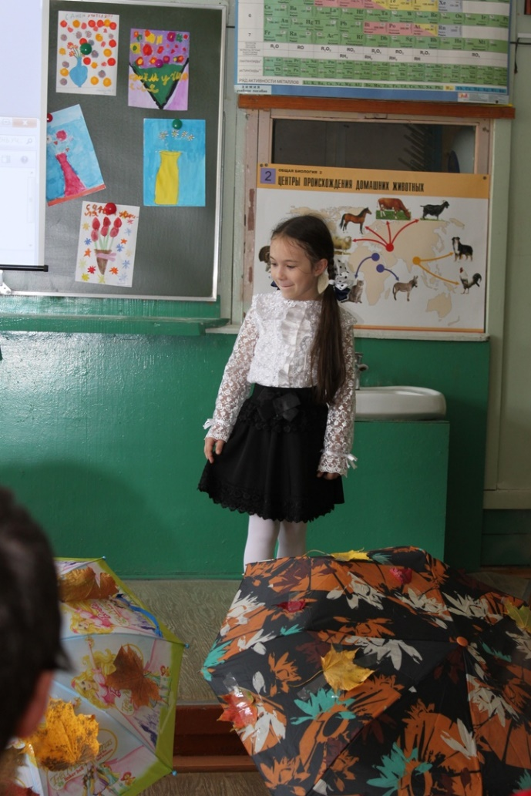
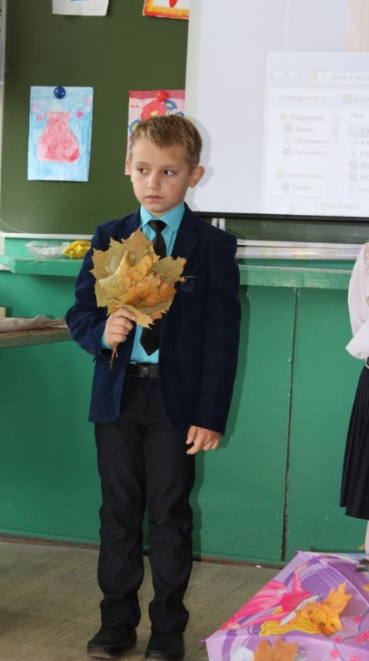

Slide 24
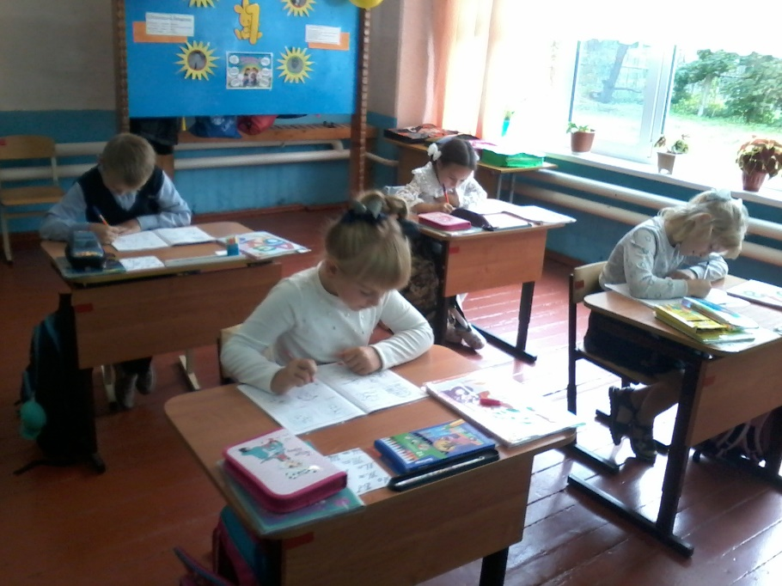
Школьный тур олимпиады по математике

Slide 25
Итоги школьного тура олимпиады по математике 1 место – 100% - 75% 2 место – 74% - 65% 3 место – 64% - 60%
Арсений – 75% - 1 место – (12 баллов)
Ксения – 60% - 3 место – (9,5 баллов)
Снежана – 50% - участник – (8 баллов)
София - 50% - участник - (8 баллов)

Slide 26
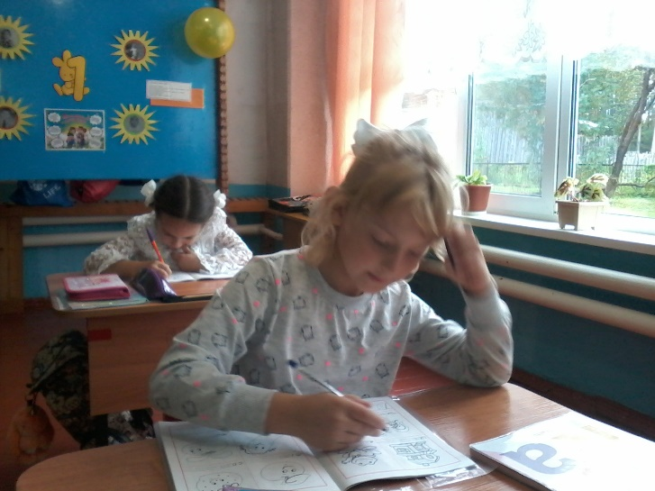
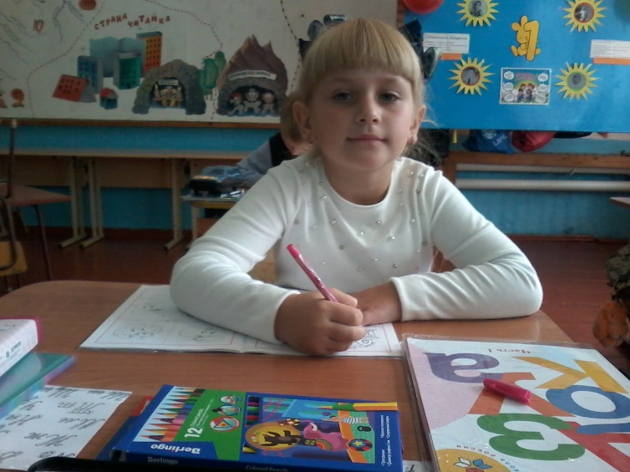
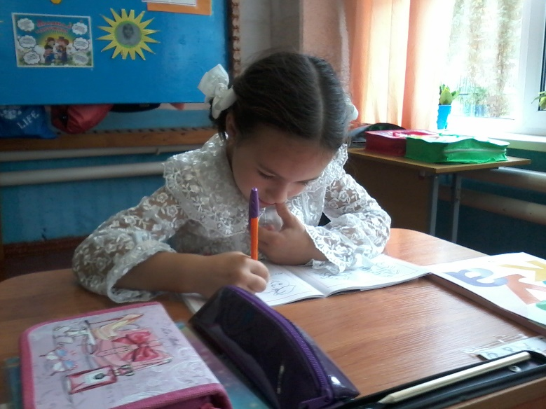
Школьный тур олимпиады по окружающему миру

Slide 27
Итоги школьного тура олимпиады по окружающему миру 1 место – 100% - 75% 2 место – 74% - 65% 3 место – 64% - 60%
Арсений – 85% - 1 место (12 баллов)
Ксения – 64% - 3 место (9 баллов)
Снежана – 64% - 3 место (9 баллов)
София - 85% - 1 место (12 баллов)

Slide 28
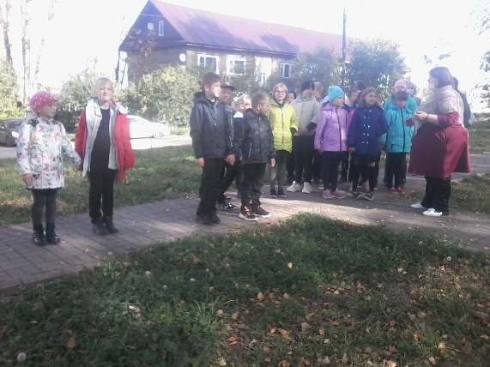
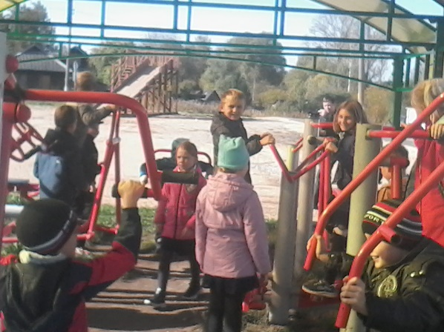
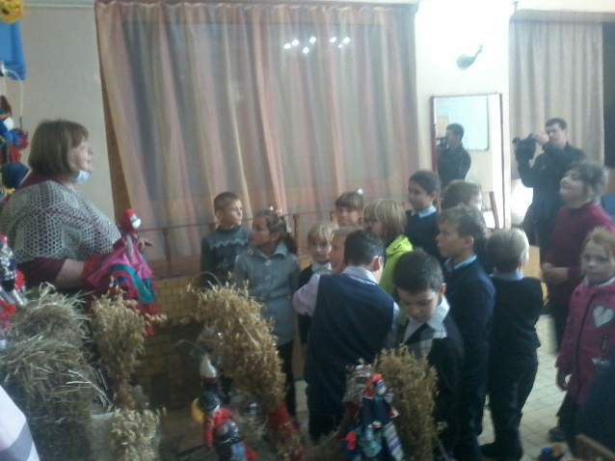
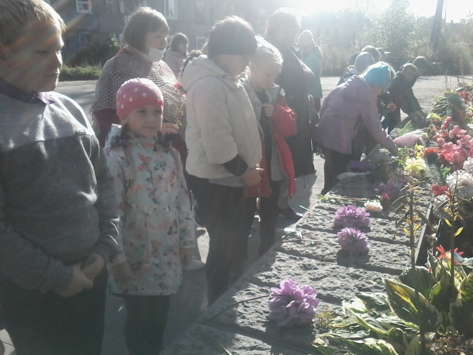
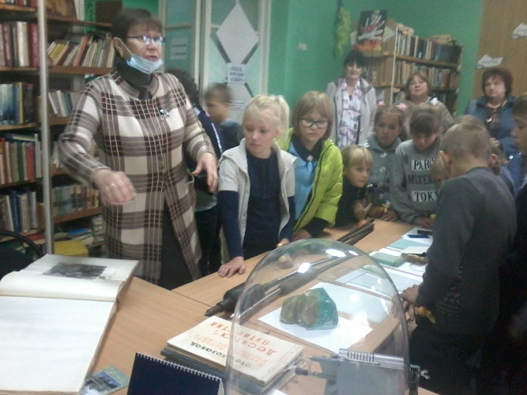
Экскурский в ДК п. Великий Октябрь

Slide 29
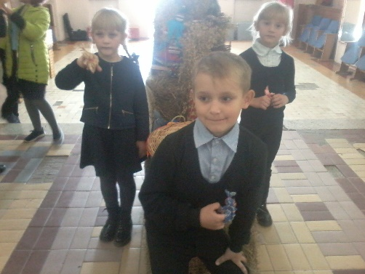
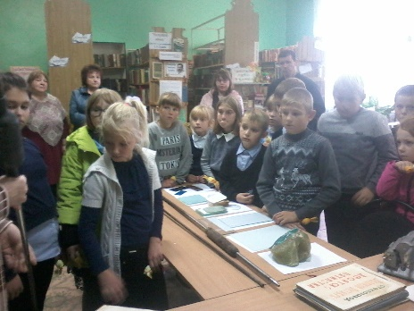
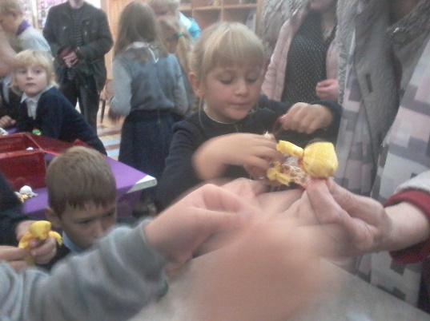
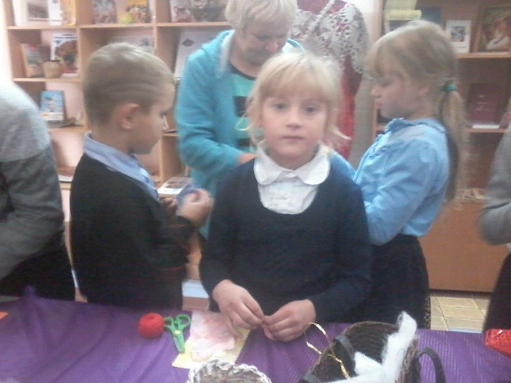
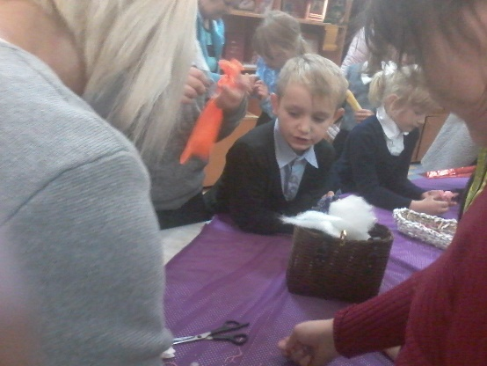
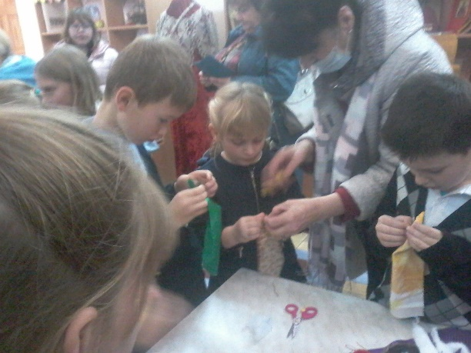
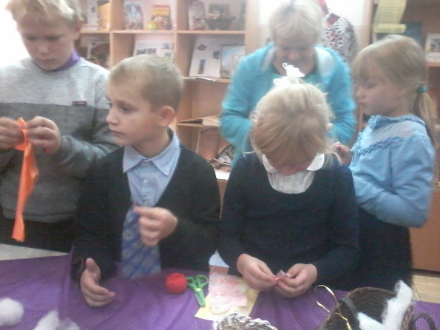
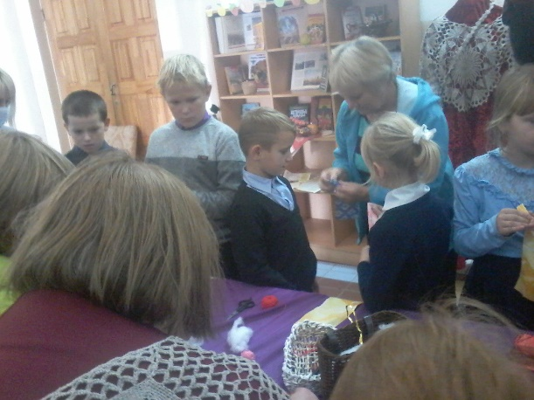

Slide 30
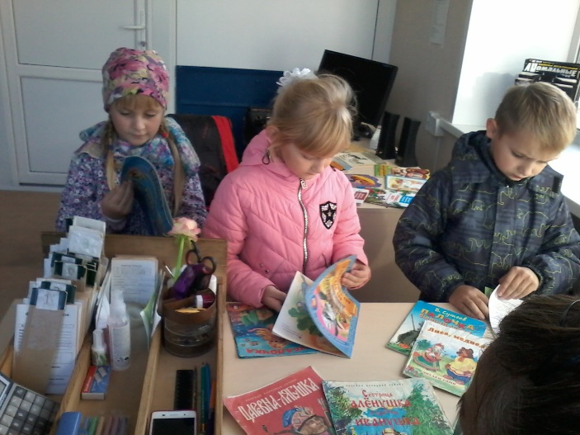
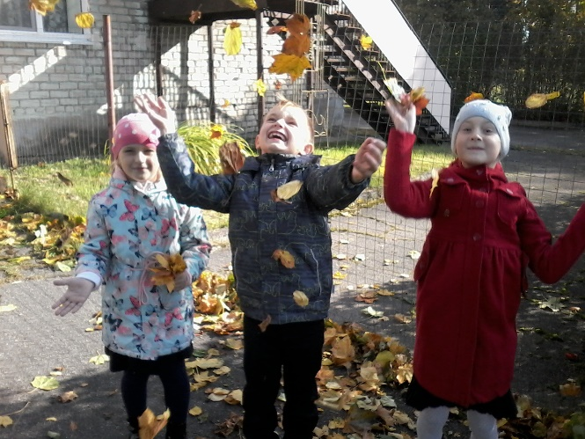
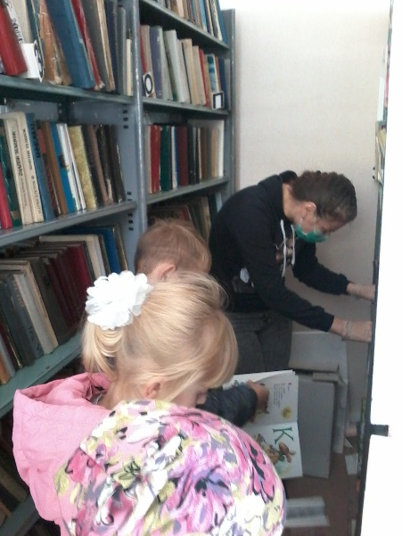
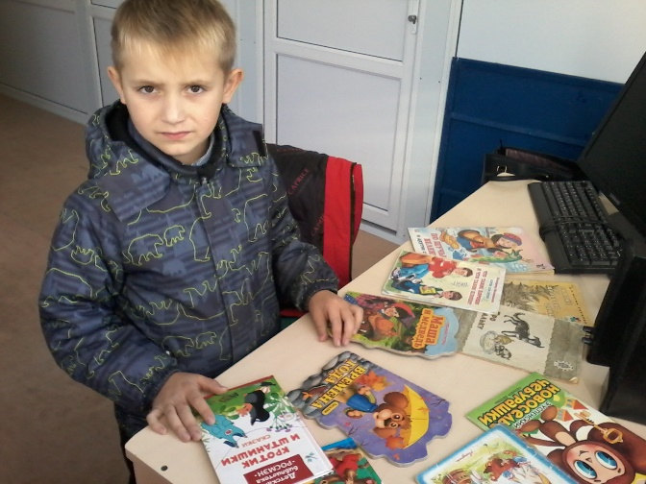
Знакомство с библиотекой п. Сосновка

Slide 31
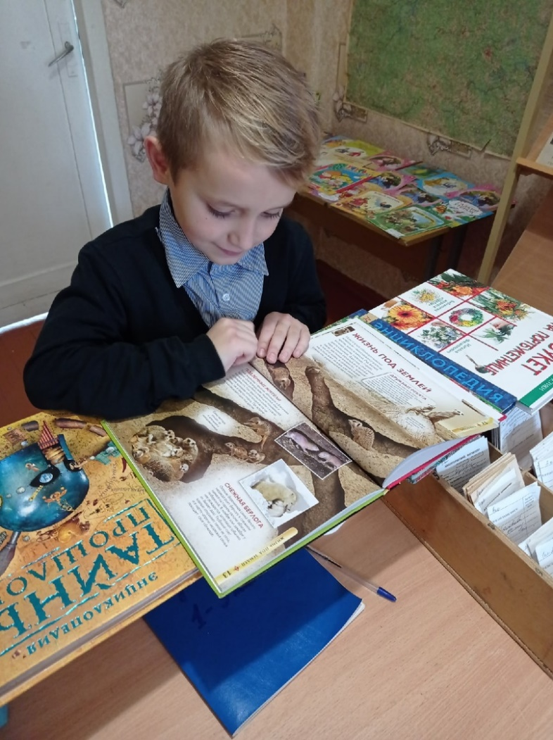
Знакомство со школьной библиотекой

Slide 32
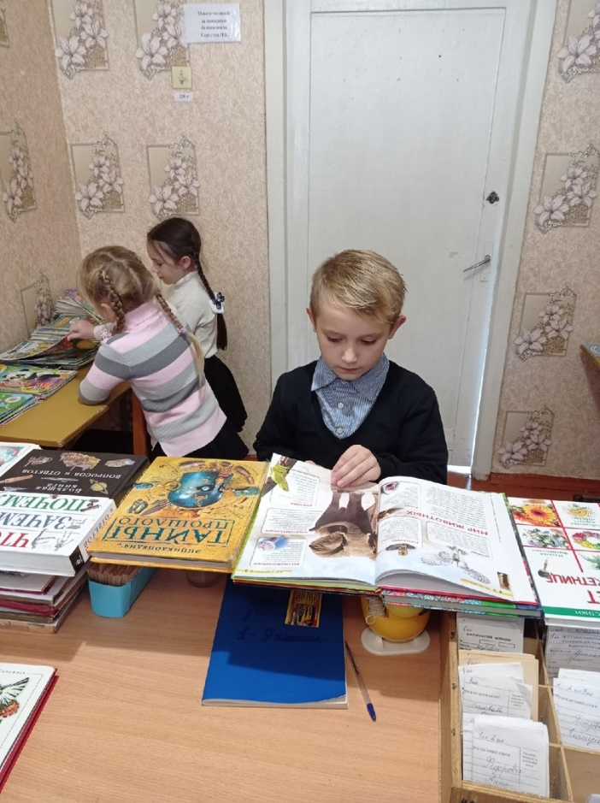
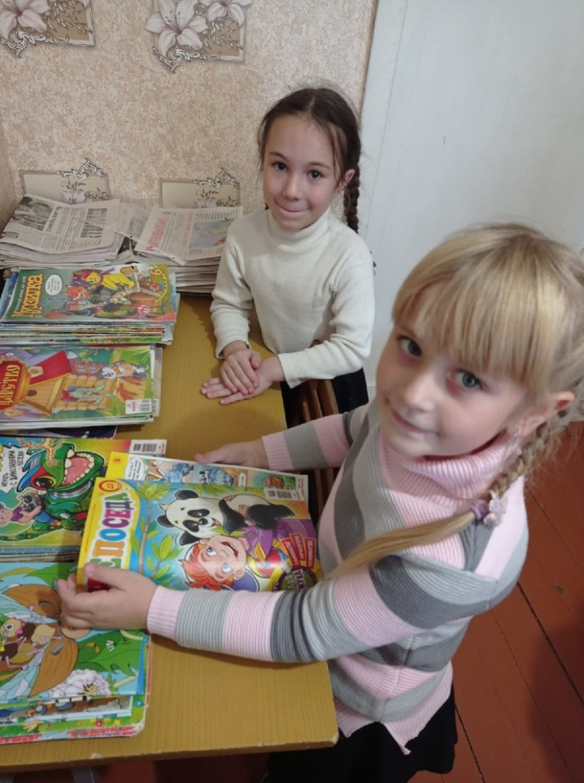

Slide 33
5. Мероприятия во 2 четверти
ОКТЯБРЬ – 2020г.

Slide 34
День МАТЕРИ.
Экскурсия в школьную библиотеку
Разговор - рассуждение «С детства дружбой дорожить учат в школе».
Дистанционные конкурсы, олимпиады
Мероприятие в детском садике «Колокольчик»
Беседа «4ноября –День народного Единства»
Акция «Живи книга»
Муниципальный тур олимпиад
Новый год.
Итоги 2 четверти.

Slide 35
6. Родительский университет
«Ваш ребенок – первоклассник!»
ОКТЯБРЬ – 2020г.

Slide 36
Изучение и анализ презентации:
«Ваш ребенок – первоклассник. Новые обязанности – первые трудности»
2. Изучение и анализ видео фильмов:
«Адаптация первоклассника»
«Зеркальное отражение цифр, букв – как быть?»

Slide 37
7. РАЗНОЕ
Портфолио детей.
Папки для таблиц, плакатов
Контрольные работы, тесты за 1 четверть.
Правила приобретение рабочих тетрадей на 2021 – 2022 учебный год
Безопасность детей во время осенних каникул (пожарная безопасность, ПДД, «один дома», ОРВИ, КОРОНАВИРУС и т. д.)
Изменение в расписании на 2 четверть
Работа с текстами по развитию речи

Slide 38
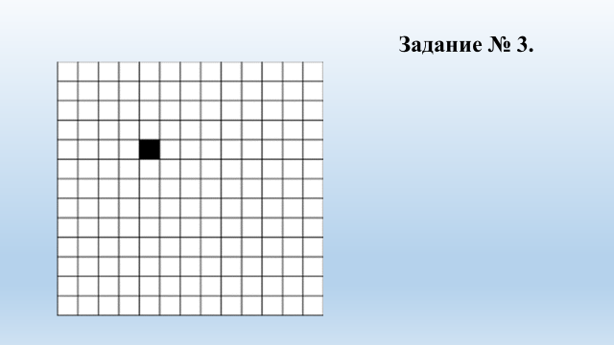
Приложение 1 ( к слайду №4) инструкция к заданиям на слайде №39 (интернет ресурсы)

Slide 39
Приложение 1 ( к слайду №36)

Slide 40
Интернет-ресурсы
https://infourok.ru/vhodnaya-diagnostika-dlya-pervoklassnikov-
https://infourok.ru/anketa-dlya-roditeley
https://infourok.ru/prezentaciya-roditelskogo-sobraniya-v-klasse-vash-rebenok-pervoklassnik-novie-obyazannosti-pervie-trudnosti
https://nsportal.ru/nachalnaya-shkola/materialy-dlya-roditelei/2018/03/27/vash-rebenok-pervoklassnik-novye-obyazannosti
https://www.youtube.com/адаптация - первоклассника
https://yandex.ru/video/preview/?filmId – зеркальное отражение цифр

Slide 42
МБОУ Новосельская ООШ
СПАСИБО
ЗА ВНИМАНИЕ
Учитель начальных классов
Качуровская Елена Васильевна
ОКТЯБРЬ – 2020г.

